Slide 1
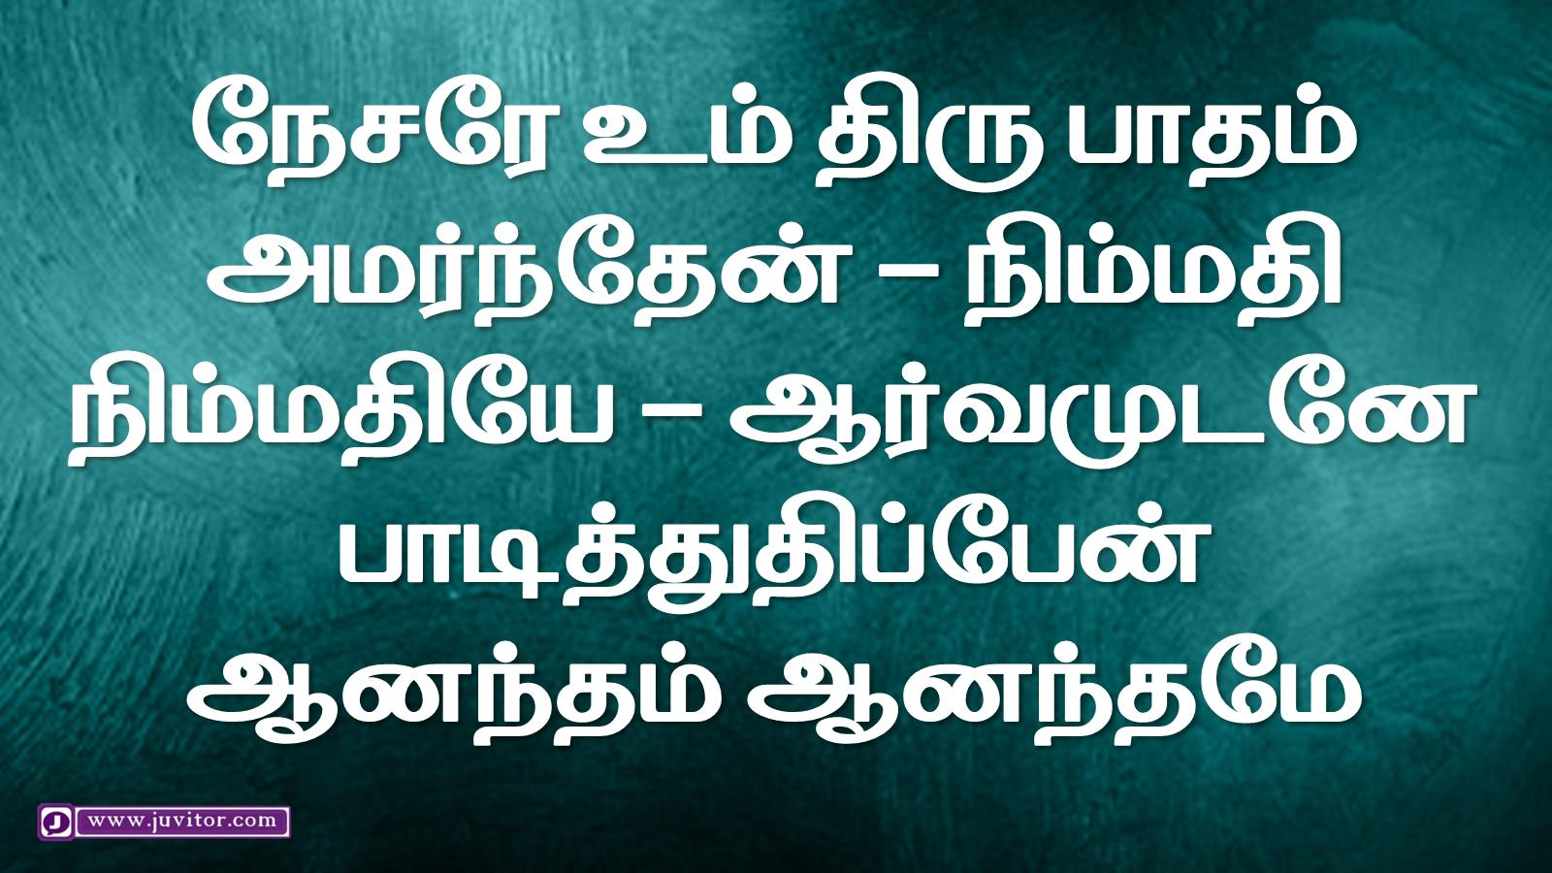
அறிவிப்புகள்

Slide 2
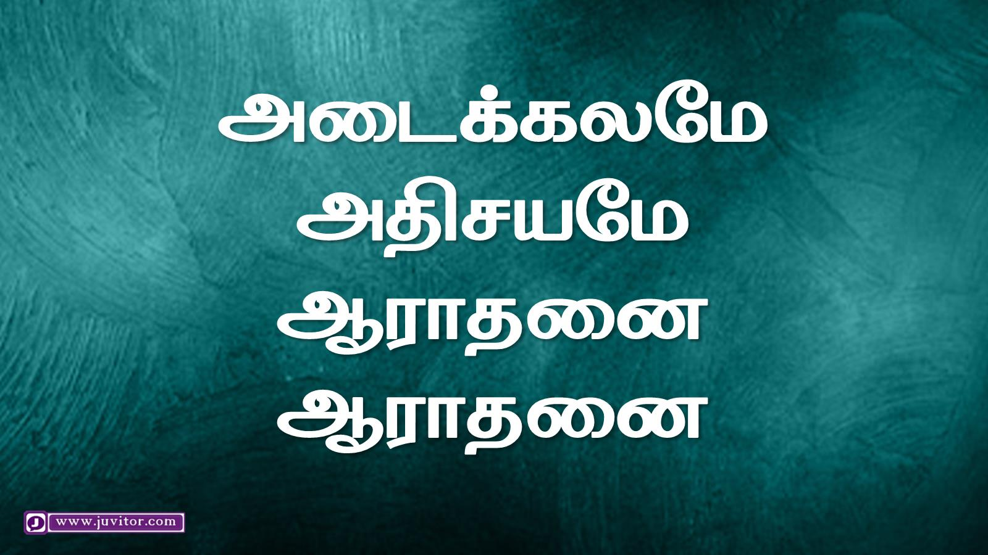
அறிவிப்புகள்

Slide 3
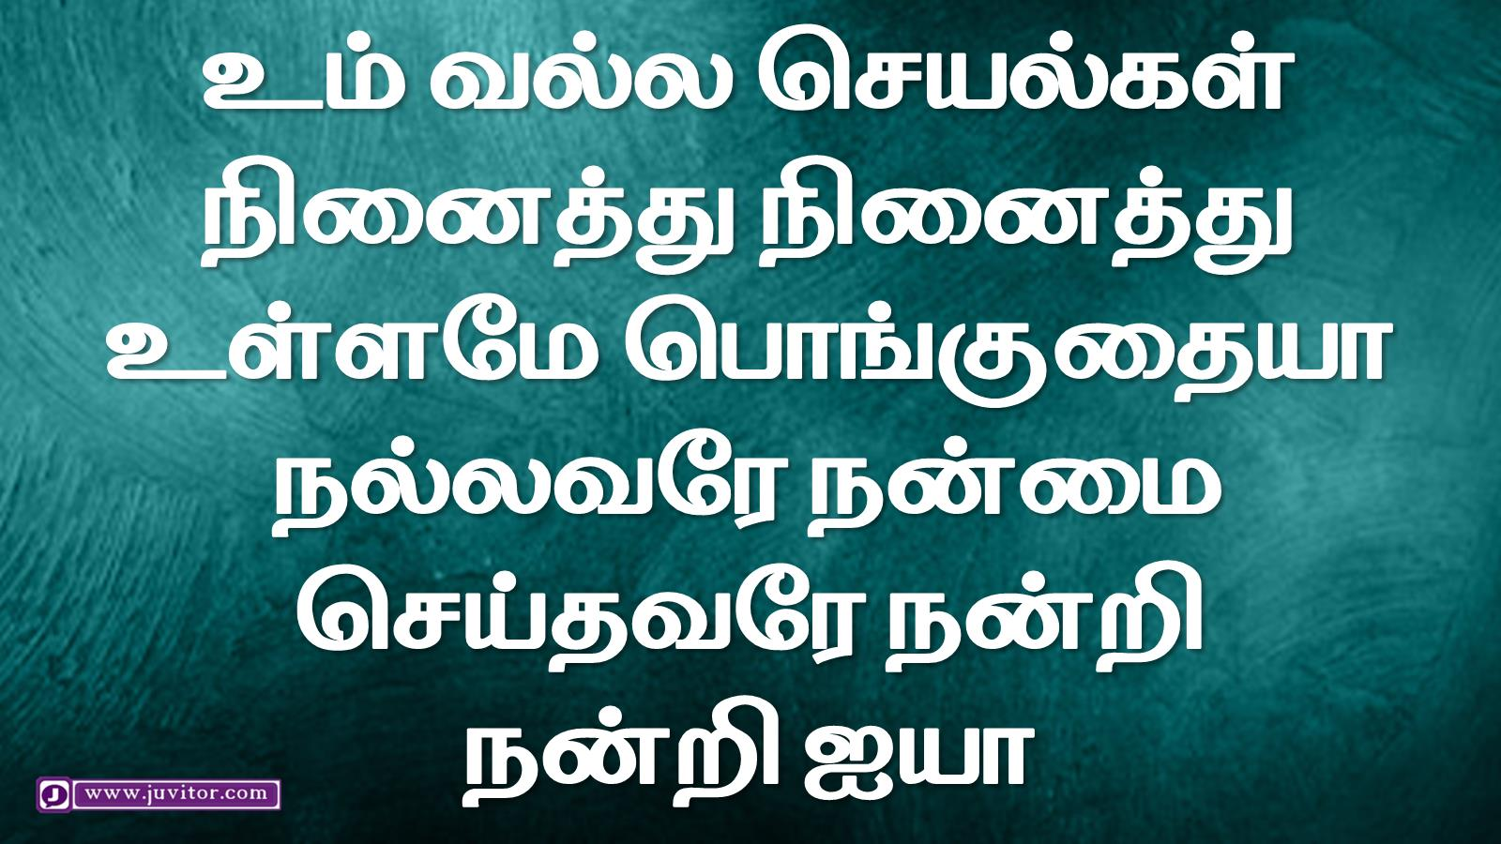
அறிவிப்புகள்

Slide 4
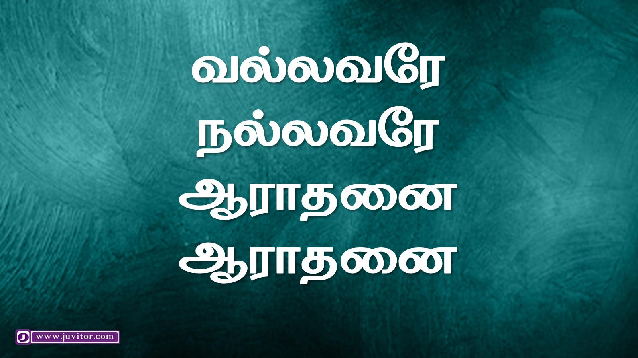
அறிவிப்புகள்

Slide 5
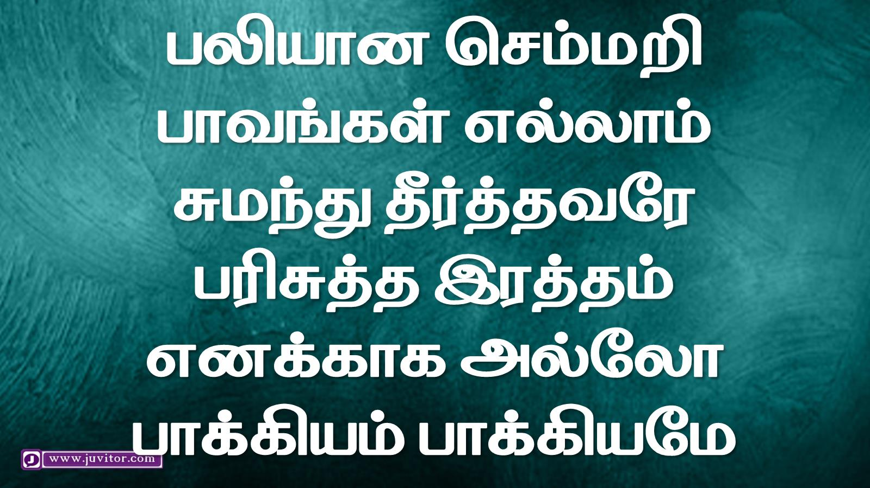
அறிவிப்புகள்

Slide 6
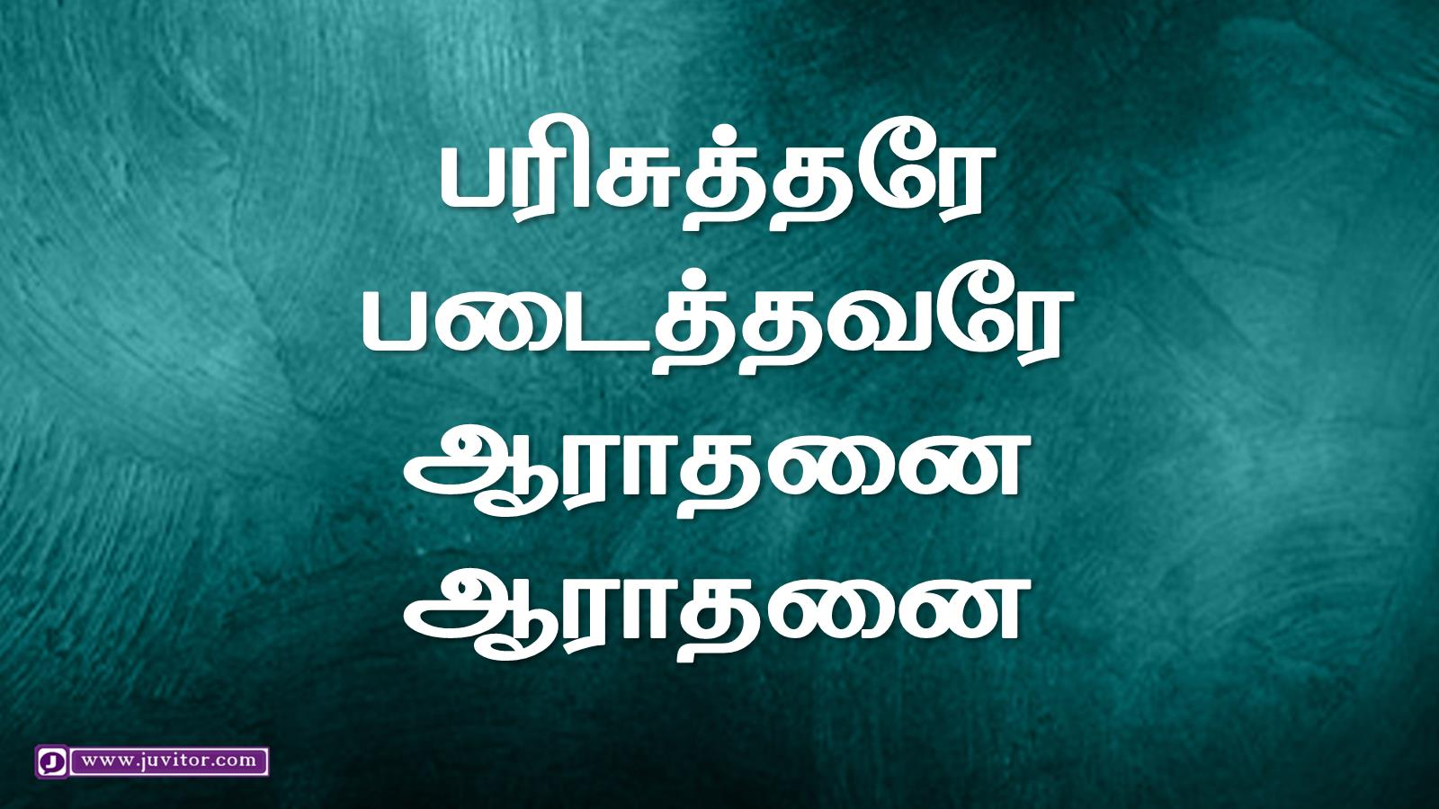
அறிவிப்புகள்

Slide 7
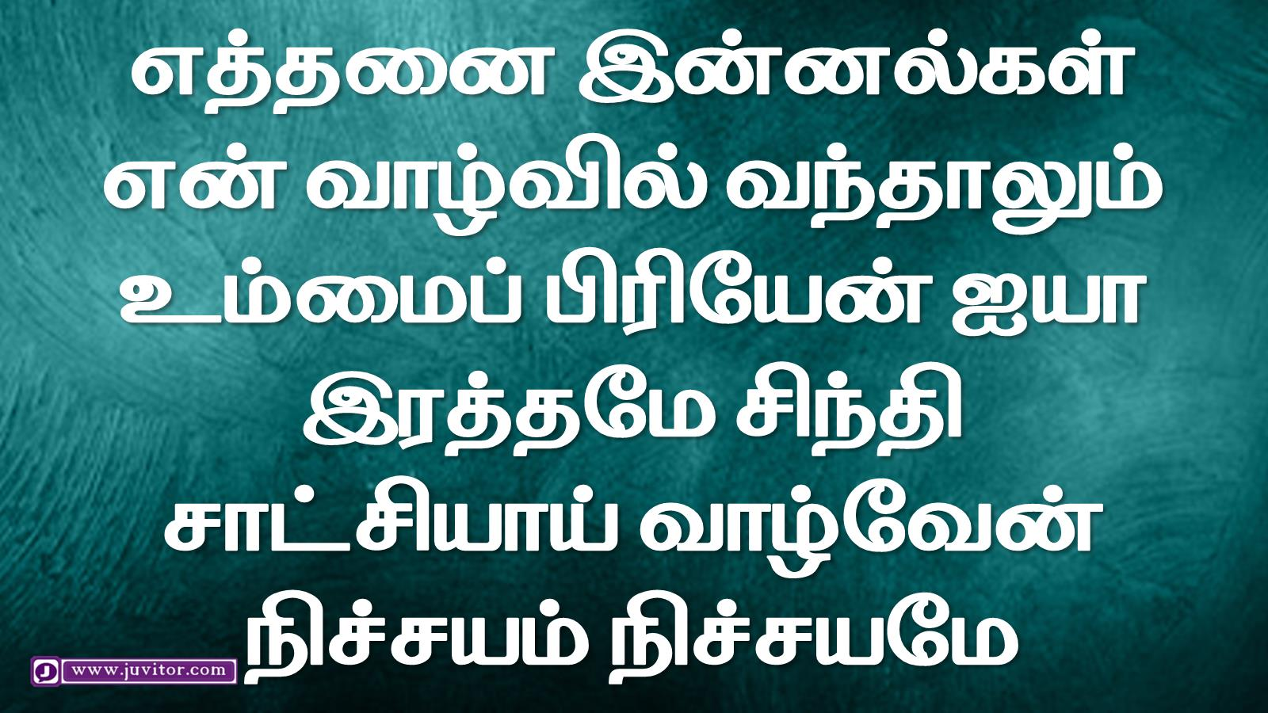
அறிவிப்புகள்

Slide 8
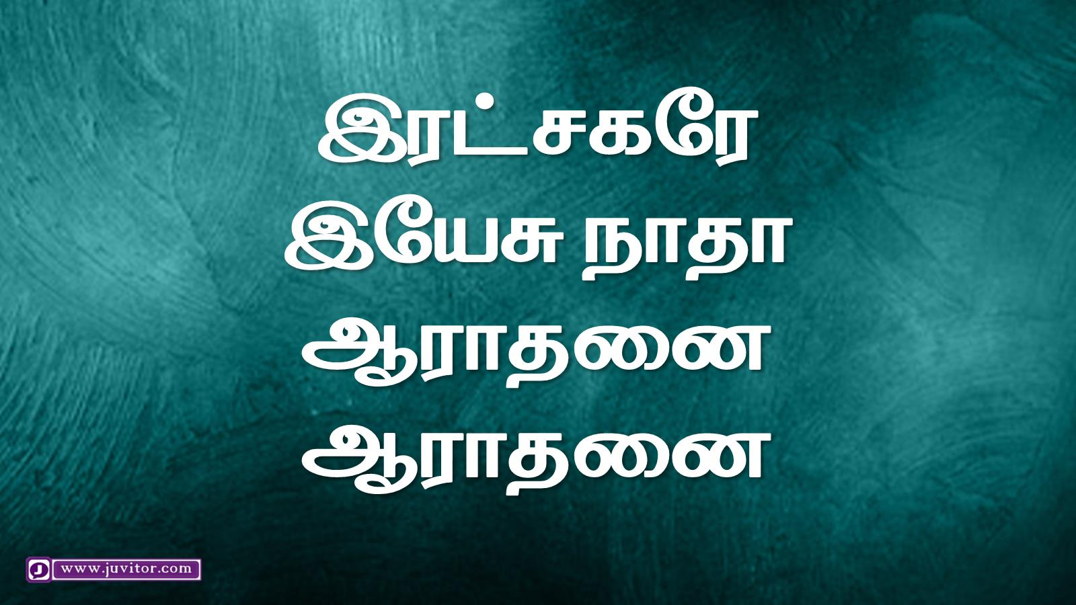
அறிவிப்புகள்

